Slide 1

A/B тестирование
Урок 7
Важные нюансы при тестировании
Notes:
Иллюстрацию меняем на релевантную теме урока!

Slide 2
Важные нюансы при тестировании

Slide 3

На этом уроке мы разберем
Рассмотрим распространенные проблемы/подводные камни на разных этапах эксперимента и их возможные решения.
Познакомитесь с шаблоном дизайна эксперимента и сможете на этапе планирования избежать многих ошибок.
Познакомимся с чек-листом для экспериментов.

Slide 4
Что будет на уроке сегодня
Ошибки и нюансы на этапе планирования
Ошибки и нюансы на этапе продуктовых изменений
Ошибки и нюансы на этапе запуска теста
Ошибки и нюансы на этапе анализа результатов
Чек-лист
Notes:
Посоветуйся с методистом как лучше провести знакомство с аудиторией. Вопросы могут меняться. Стандартный слайд знакомства. Не меняем его, меняем текст в нем и иллюстрации (если нужно)

Slide 5
Основные нюансы при тестировании

Slide 6
Основные проблемы при тестировании
Планирование
Подготовка
продуктовых изменений
Запуск теста
Анализ результатов
Поиск стат значимости перебором различных сегментов
Отсутствие критериев принятия решения
Неправильно выбранный/посчитанный период эксперимента
Множественные изменения
Пересечения с другими тестами
Динамические правила
Множественные сравнения
Забываем логировать важную информацию
Не тестируем изменения
Преждевременно завершать тест
Внесение изменений в процессе
Плохое сплитование трафика

Slide 7
Нюансы и ошибки на этапе планирования
1
Неправильно выбранный/посчитанный период эксперимента
2
Пересечения с другими тестами
3
Множественные изменения
4
Динамические правила
5
Множественные сравнения
Notes:
https://emojitool.ru/apple - эмодзи можно брать отсюда)

Slide 8
Некорректное
планирование сроков
Решение
Запускать тест в праздники
Изначально делать корректный просчёт выборок
Не учитывать сезонность
Закладывать 2–3 запасных рабочих дня между запусками тестов
Учитывать сезонность

Slide 9
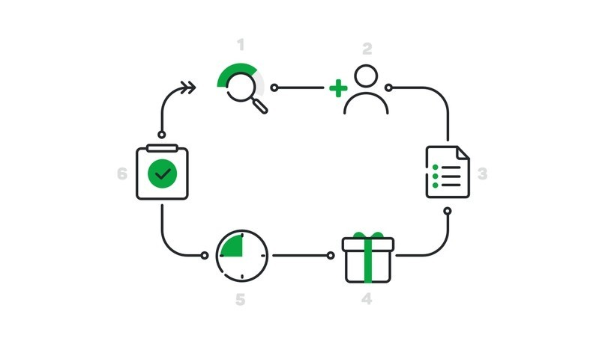
Не учитывать окно конверсии
Окно конверсии — это период времени, в котором мы смотрим за нашими юзерами, ожидая, что они совершит целевое действие.
Для покупок в играх может быть пару дней
При покупке техники 1-2 месяца
В недвижимости 6 месяцев +

Slide 10
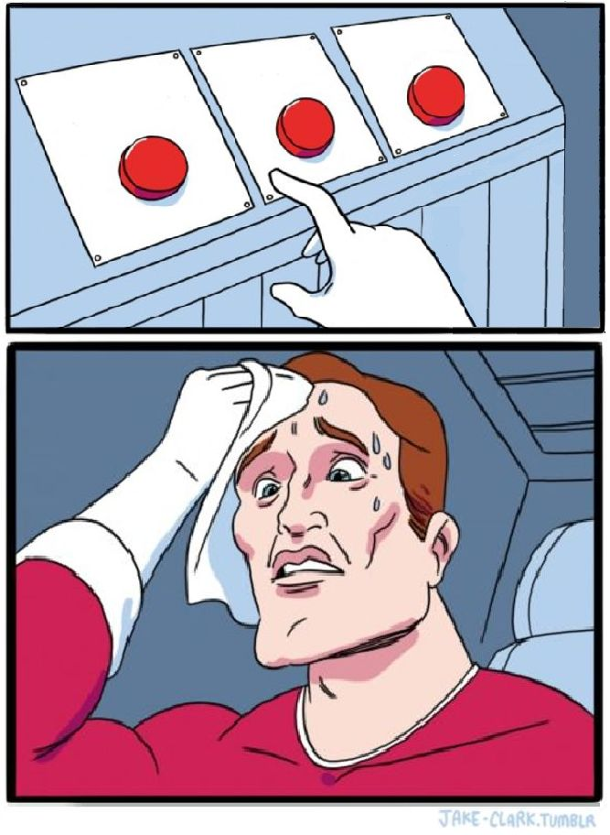
Решение
Ждать пока у всех когорт пройдет окно конверсии
Либо обрезать когорты у которых не прошло достаточное время для окна конверсии

Slide 11

Множественные изменения
В чистом A/B тесте группы не должны отличаться между собой больше чем на одно изменение.
Иначе вы не сможете достоверно определить, что положительно или отрицательно повлияло на положительный/негативный результат теста.
Пример:
На главной mail.ri убрали блок с рекламой под новостями + подняли ленту с рексистемами

Slide 12

Решение
Не делать больше одного отличия между группами .
В крайнем случае запускать A/B/C../N тест.

Slide 13

Пересечение A/B-тестов
При запуске нескольких тестов на одной странице одновременно вы:
Смешаете пользователей и у вас не получится однородных выборок.
Не сможете достоверно определить, что положительно или отрицательно повлияло на положительный/негативный результат теста.

Slide 14

Решение
Вести общий лог/план экспериментов и в целом синхронизироваться с другими командами

Slide 15

Динамические правила
Идея A/B-теста =
показ разных цен для пользователей с разных устройств
Телефон
Десктоп
Один юзер, но разные куки

Slide 16
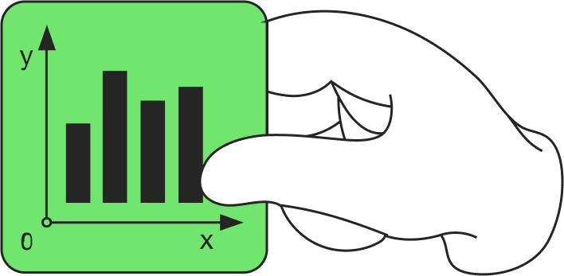
Решение
Не экспериментировать с таким видом тестов. Они могут вызвать негатив и плохую репутацию у сайта (продукта).

Slide 17
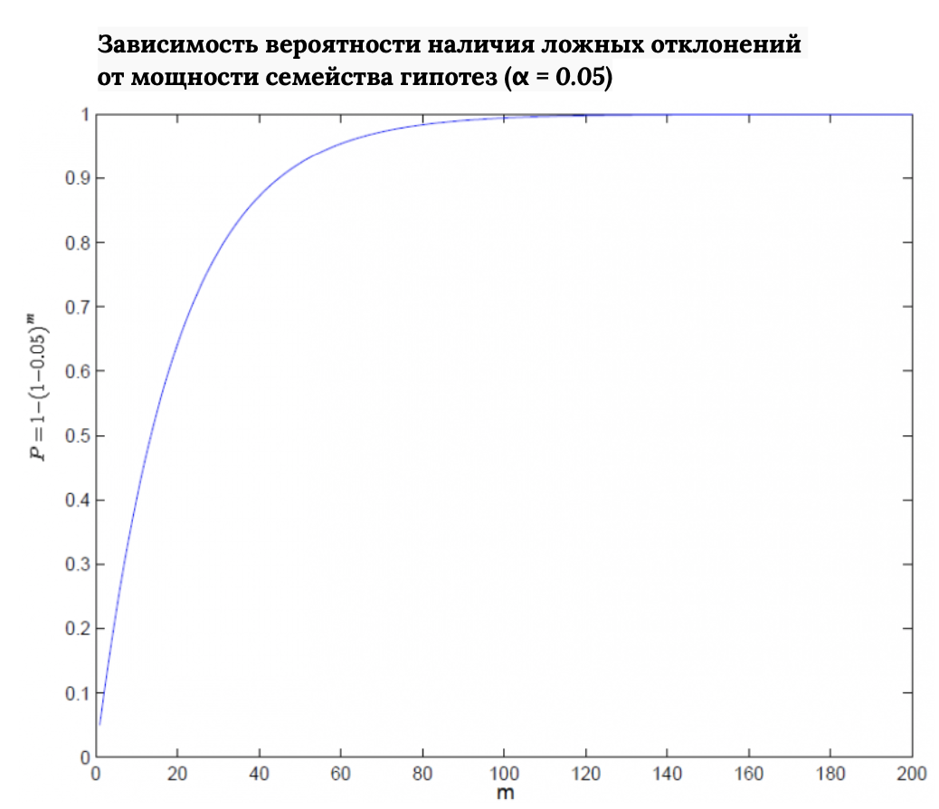
Множественные сравнения
Если юзеры разбивается более чем на две подгруппы, вероятность получить ошибку первого рода при эксперименте нарастает экспоненциально:
1-(1-α)^m
, где m – количество сравнений.
В случае, например, A/B/C теста у нас 3 попарных сравнения: A/B, A/C, B/C. Это означает, что при уровне значимости 95%, альфа будет 1- (1-0.05 ) ^ 3 = 0.1426

Slide 18

Множественные сравнения

Slide 19

Решение
По возможности не проводить без необходимости множественные сравнения
Брать ошибку первого рода (alpha/ n или сразу например 0,01% ) - это понижает мощность теста

Slide 20
Нюансы и ошибки на этапе подготовки изменений
1
Забывают логировать важную информацию
2
Не тестируют изменения качественно
Notes:
https://emojitool.ru/apple - эмодзи можно брать отсюда)

Slide 21

Не логируем важную информацию
Очень частая проблема даже в продуктах с высоким уровнем аналитической культуры.
Может лишить нас возможности корректно проанализировать тест или усложнит сам процесс.

Slide 22

Решение
Сделать чек-лист для менеджеров
На этапе планирования и подготовки изменений обязательно подключать аналитиков

Slide 23

Некачественная проверка изменения на предмет соответствия ТЗ
Оунер процесса, который лучше всех знает задумку теста должен проверять новые функции перед запуском.
Это поможет уберечь ваш продукт от лишних репутационных рисков и сделать и провести качественный тест.
Именно оунер должен проверить то, что сделано по ТЗ на предмет соответствия цели.

Slide 24

Решение
Выделять ресурсы тестировщиков
Самому тестировать изменение на предмет соответствия ТЗ
Готовится к поэтапной раскатке изменения в будущем

Slide 25
Нюансы и ошибки на этапе запуска теста
1
Преждевременно завершать тест/ продолжать излишне долго
2
Внесение изменений в процессе
3
Плохое сплитование трафика
Notes:
https://emojitool.ru/apple - эмодзи можно брать отсюда)

Slide 26
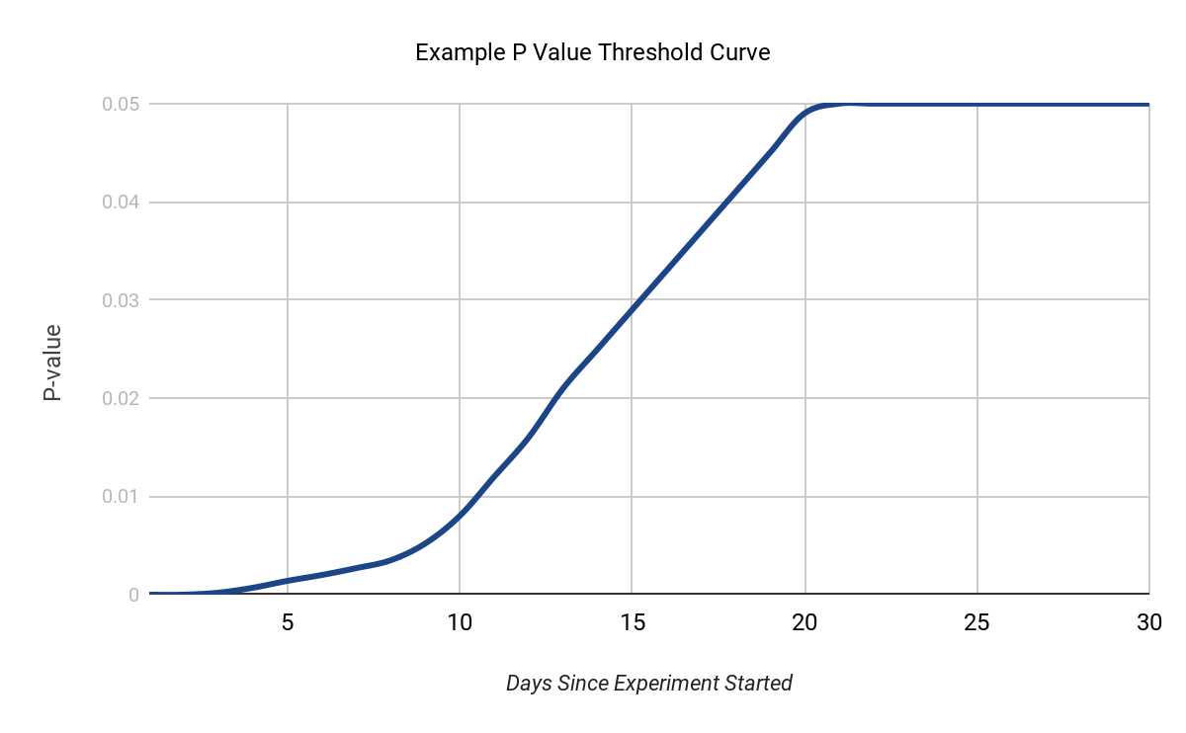
Не хватает данных для определения стат. значимости
Преждевременно законченный тест - не валидные результаты.
Продолжение теста в ожидании стат значимости - шанс потратить деньги и время компании не получив результата.

Slide 27
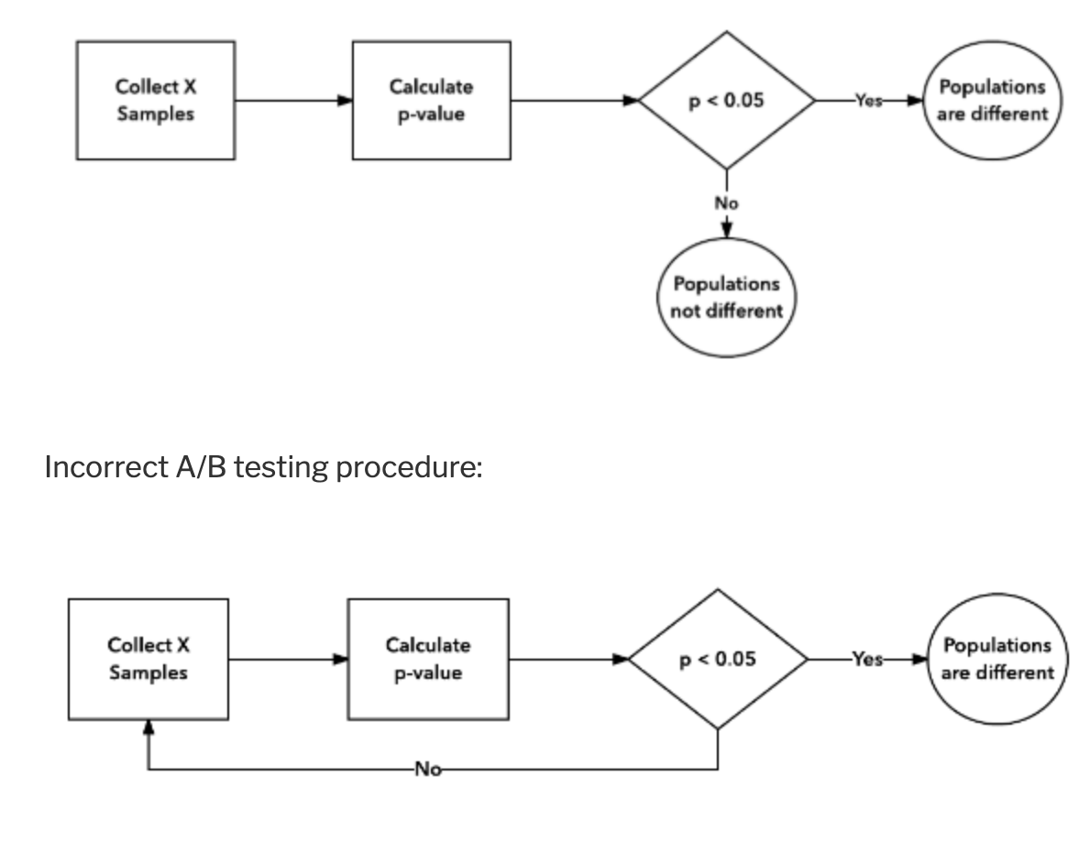
Проблема подглядывания
Peeking problem (проблема подглядывания) проявляется, когда вы проверяете промежуточные результаты с готовностью принять решение: раскатить одну из версий, если различие между тестом и контролем окажется значимым.

Slide 28
Решение
Мониторить корректность теста и ключевые метрики можно и нужно .
Принимать решения на основе неполных данных нельзя.
Нужно ждать завершения рассчитанного срока и завершать тест в независимости от наличия отсутствия стат значимости.

Slide 29

Внесение изменений по ходу эксперимента
Не очень хорошая практика, которая может изменить опыт пользователей и затруднить анализ эксперимента.

Slide 30
Решение
Выделять время на планирование теста и четко понимать что вы хотите сделать заранее

Slide 31
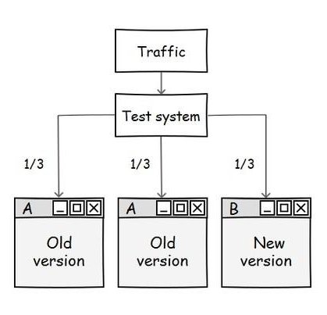
Плохое сплитование трафика
Неравномерное распределение трафика может сильно исказить результаты.
Такое может происходить из-за недоработок или багов инструмента для проведения A/B-тестов.
Пример: Например, в одной из групп преобладает аудитория из МСК/СПБ , в другой же наоборот больше людей из регионов.

Slide 32
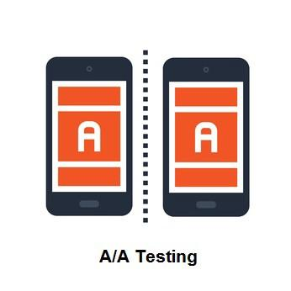
Решение
Раз в квартал проводить A/A/B-тесты. Или простой A/A-тест для проверки инструментария.

Slide 33
Нюансы и ошибки на этапе анализа теста
1
Поиск стат значимости перебором различных сегментов/метрик
2
Отсутствие критериев принятия решения
Notes:
https://emojitool.ru/apple - эмодзи можно брать отсюда)

Slide 34
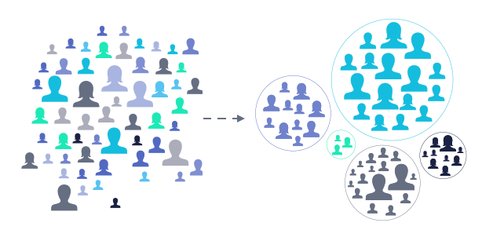
Поиск стат значимости перебором сегментов/метрик
Перебирая постфактум разные срезы, сегменты и метрики в поисках стат значимости мы пытаемся любыми силами подогнать факты под теорию
Мы совершаем множественные сравнения

Slide 35
Решение
Можно смотреть важные срезы по полу/возрасту мобила/десктоп и если это обосновывается с идеей эксперимента.
Можно использовать интересные файндинги для генерации гипотез будущих researches.
Нельзя пытаться использовать такие срезы при принятии решений по эксперименту, если вы просто перебирали разные комбинации и обнаружили где-то стат значимость.

Slide 36
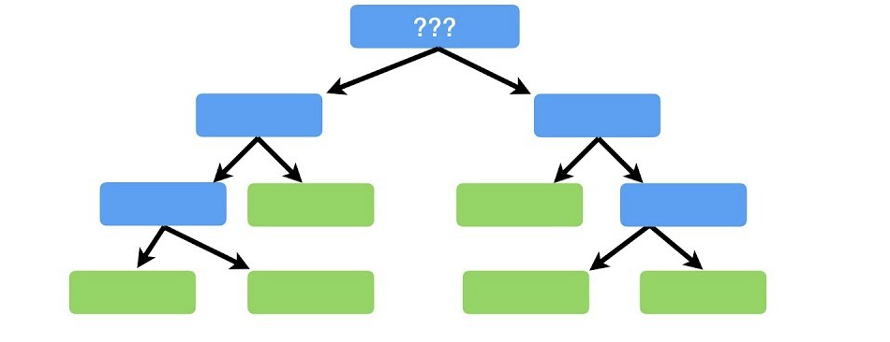
Отсутствие критериев принятия решений
Без четко определенных критериев принятия решений - вы рискуете зря потратить время на тест и после его завершения плохо понимать, что нужно делать.
При каких развитиях событий и получения каких результатов какие решения я принимаю (например, если через неделю метрика C1 ниже на 1 п.п., то сразу же вырубаем эксперимент)

Slide 37
Решение
При планировании эксперимента заранее определить для себя критерии принятия решений в зависимости от различных исходов теста и влияния продуктовых фич на метрики.

Slide 38
Подготовка шаблона дизайна эксперимента.

Slide 39

Шаблон дизайна эксперимента
Это полноценный документ.
Это исторические данные.
Это хорошая практика, чтобы не замыкать на себе процессы, если вы решите сменить место работы.

Slide 40
Шаблон дизайна эксперимента
Гипотеза.
Что делаем.
На каких пользователях тестируем.
Ключевые метрики для оценки эксперимента.
Ожидаемый эффект.
План действий в зависимости от результатов эксперимента.

Slide 41
Шаблон дизайна эксперимента. Пример
Гипотеза:
Если на странице https://mail.ru/ поднять блок c рекомендательной лентой Пульс на первый экран, то таймспент Главной вырастет на 15%, при этом ARPU не просядет потому что люди будут больше проводить время в ленте читая ленту рекомендаций и смотря видео в ней, а также чаще возвращаться на Главную.
Что делаем:
Контрольная версия: оставляем текущий вид страницы.
Тестовая версия: поднимаем блок c рекомендательной лентой Пульс на первый экран
На каких пользователях тестируем:
На всех пользователях Главной на 10% трафика

Slide 42
Шаблон дизайна эксперимента. Пример
Метрики:
Таймспент Главной — primary.
ARPU — secondary.
План действий:
Если наш эксперимент будет положительным и мы зафиксируем ожидаемое улучшение в в ключевых метриках и не посадим добавочные, то масштабируем изменение и «выкатываем» его на всех пользователей.
Если основные метрики падают или растут недостаточно, либо добавочные метрики падают, откатываем эксперимент.

Slide 43
Чек-лист

Slide 44
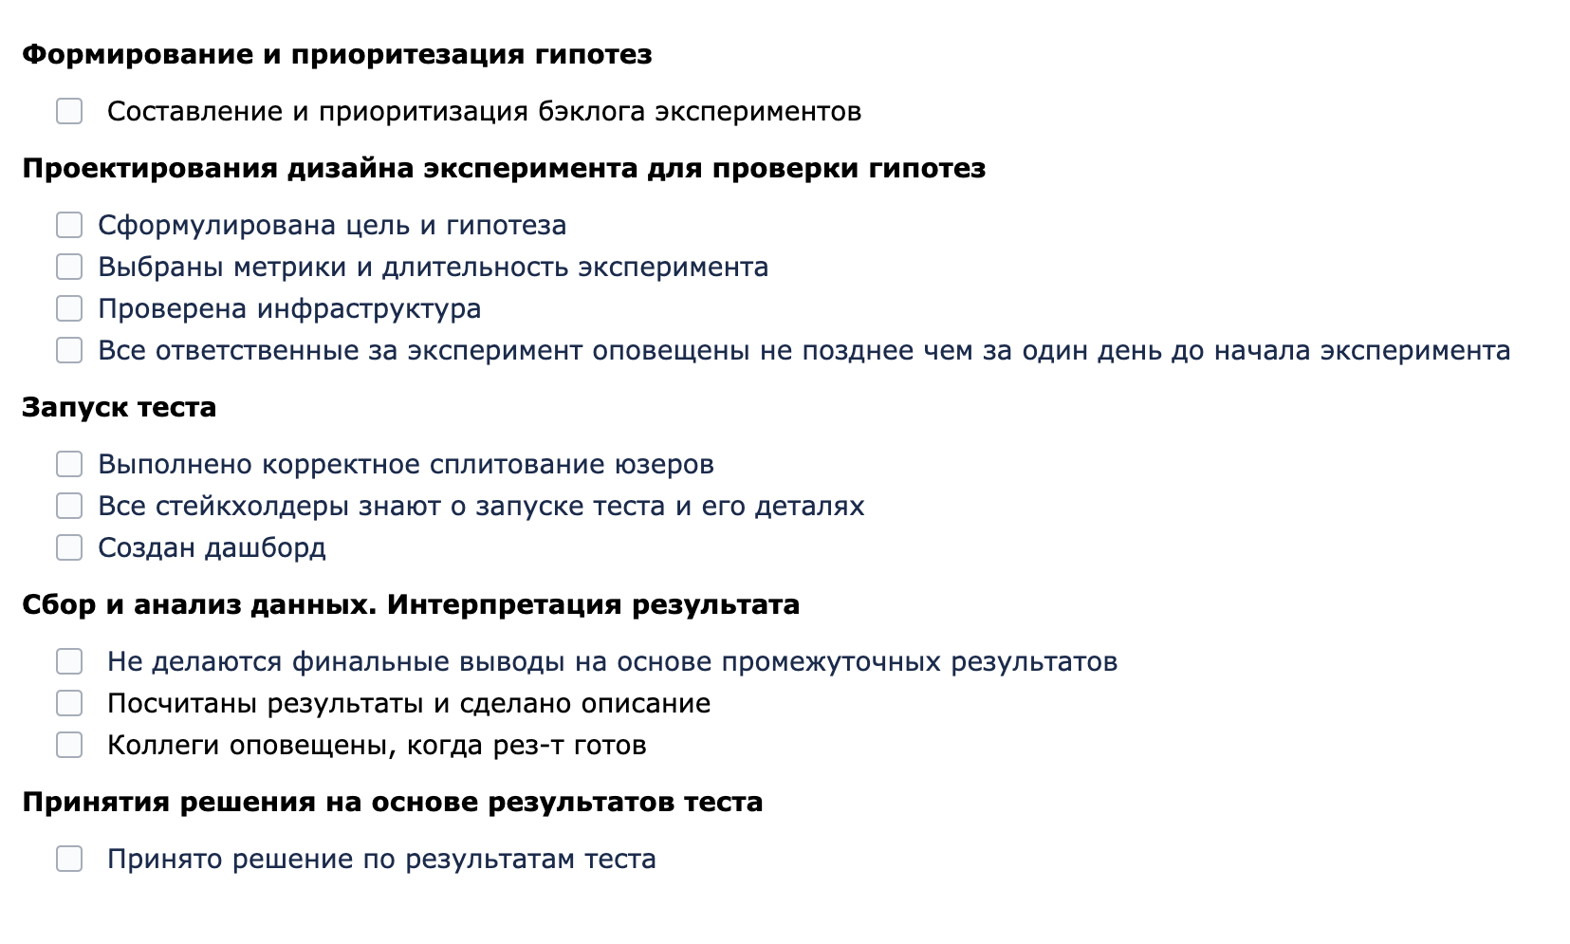
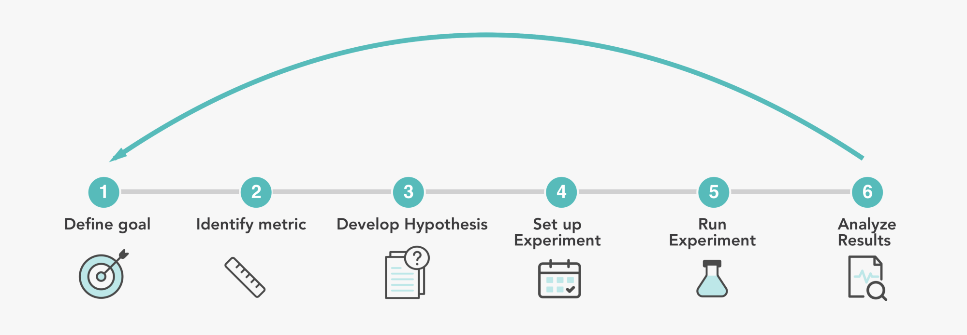
Чек лист сокращенный

Slide 45
На этом уроке мы разобрали
Рассмотрели распространенные проблемы/подводные камни на разных этапах эксперимента и их возможные решения.
Обсудили как избежать этих нюансов либо минимизировать вред от них
Познакомились с чек-листом для экспериментов

Slide 46

На следующем уроке мы рассмотрим:
Разберем реальный пайплайн анализа а/б теста (от описательного анализа данных/проверки на нормальность до применения стат. критериев) на Python

